Slide 1
Детское экспериментирование как средство интеллектуального и речевого развития.
КОНСУЛЬТАЦИЯ ДЛЯ РОДИТЕЛЕЙ

Slide 2
Ребёнок-дошкольник активно стремится узнать об окружающем его мире как можно больше.
Наряду с игровой активностью, огромное значение в развитии личности ребёнка имеет познавательная деятельность.

Slide 3
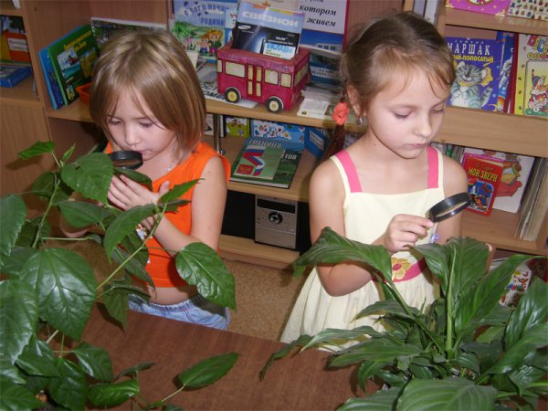
Усваивается всё прочно и надолго, когда ребёнок слышит, видит и делает сам.

Slide 4
Потребность ребёнка в новых впечатлениях лежит в исследовательской (поисковой) деятельности.....
В процессе детского экспериментирования дети учатся:
v Видеть и выделять проблему
v Принимать и ставить цель
v Анализировать объект или явление
v Отбирать материал для самостоятельной дея-ти
v Делать выводы

Slide 5
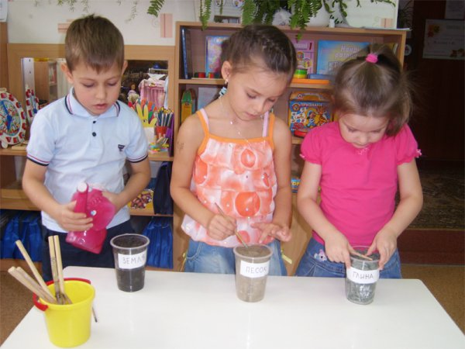
Познавая окружающий мир,ребенок стремится не только рассмотреть предмет, но и потрогать его руками, языком, понюхать, постучать им и др. .

Slide 6
В детском саду мы создаём условия для развития экспериментальной деятельности
Знакомимся с различными свойствами веществ (твёрдость, мягкость, сыпучесть, вязкость, плавучесть, растворимость).
Мы проводим опыты с объектами живой и неживой природы (с растениями, насекомыми, воздухом, водой, песком, землёй).
Знакомим с основными видами движения (скорость, направление).
Развиваем географические представления – знакомим с глобусом, даём знания о Солнечной системе.

Slide 7
Опыты и эксперименты
демонстрационные
(педагог сам проводит опыт и демонстрирует его; а дети следят за ходом и результатами)
фронтальные
(объекты эксперимента находятся в руках у детей)

Slide 8
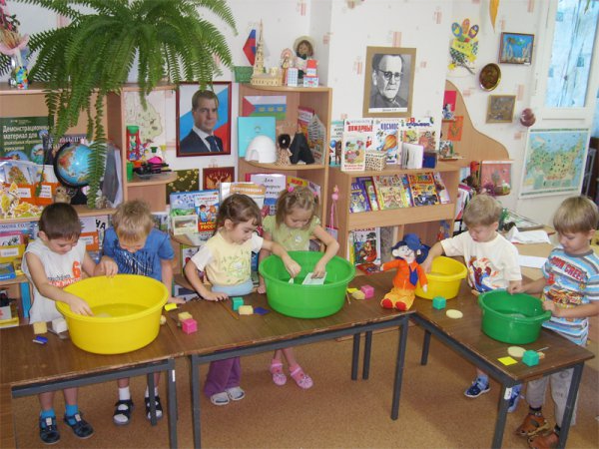
«Свойства материалов»(старшая группа)
Цель: Актуализировать знания детей о свойствах различных материалов (бумага, железо, пластмасса, дерево).
На вопрос: “Как вы думаете, какой материал нужен для постройки корабля?”, последовали такие предположения:
“ Построить из пластмассы, потому что пластмасса легкая”.
“Из бумаги, она может удержаться на воде”.
“Построить из железа, потому что железо прочное”.
“Нужно использовать дерево, потому что дерево не тонет”.

Slide 9
ВАРИАНТЫ СОВМЕСТНОЙ ИССЛЕДОВАТЕЛЬСКОЙ ДЕЯТЕЛЬНОСТИ ДЕТЕЙ И РОДИТЕЛЕЙ ДОМА.
v В ванной комнате разрешить играть с пустыми баночками, флаконами, мыльницами (Куда больше воды поместилось?)
Это поможет ребенку исследовать предметы, развивать наблюдательность.
v Экспериментировать с предметами (тонут или плавают в воде). Как думаешь, утонет бутылка или нет?
Это поможет делать открытия и смелее экспериментировать.
v Уборка комнаты (как ты считаешь, с чего нужно начать? Что для этого нужно?)

Slide 10
ПАМЯТКА ДЛЯ РОДИТЕЛЕЙ
ЧЕГО НЕЛЬЗЯ и ЧТО НУЖНО ДЕЛАТЬ поддержания интереса детей к эксперементированию
Не следует отмахиваться от желаний ребенка, даже если они вам кажутся импульсивными.
Нельзя отказываться от совместных действий с ребенком, игр.
Сиюминутные запреты без объяснений сковывают активность ребенка.
Не следует бесконечно указывать на ошибки ребенка.

Slide 11
КОНЕЦ !

